Slide 1



APRESENTANDO
Elementos e
Conceitos Básicos de Redes Neurais, Perceptron
Juan Pablo Mondego
Diogo Brasil
1

Slide 2
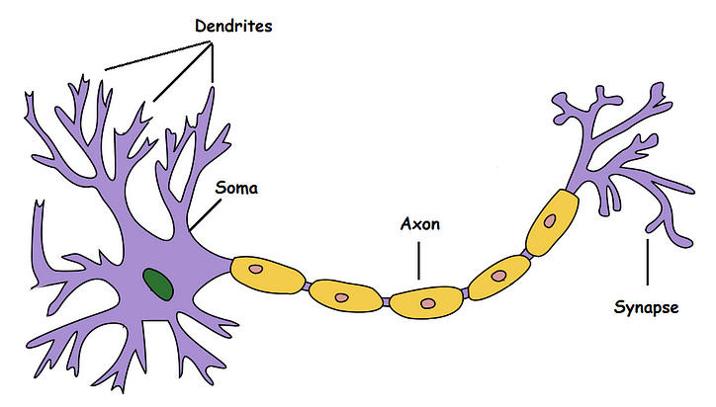
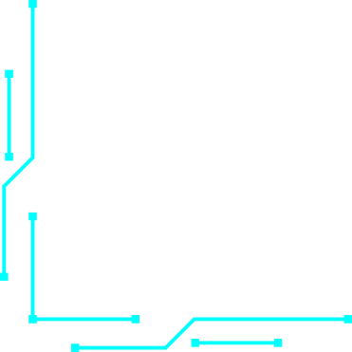
NEURÔNIO BIOLÓGICO
2

Slide 3
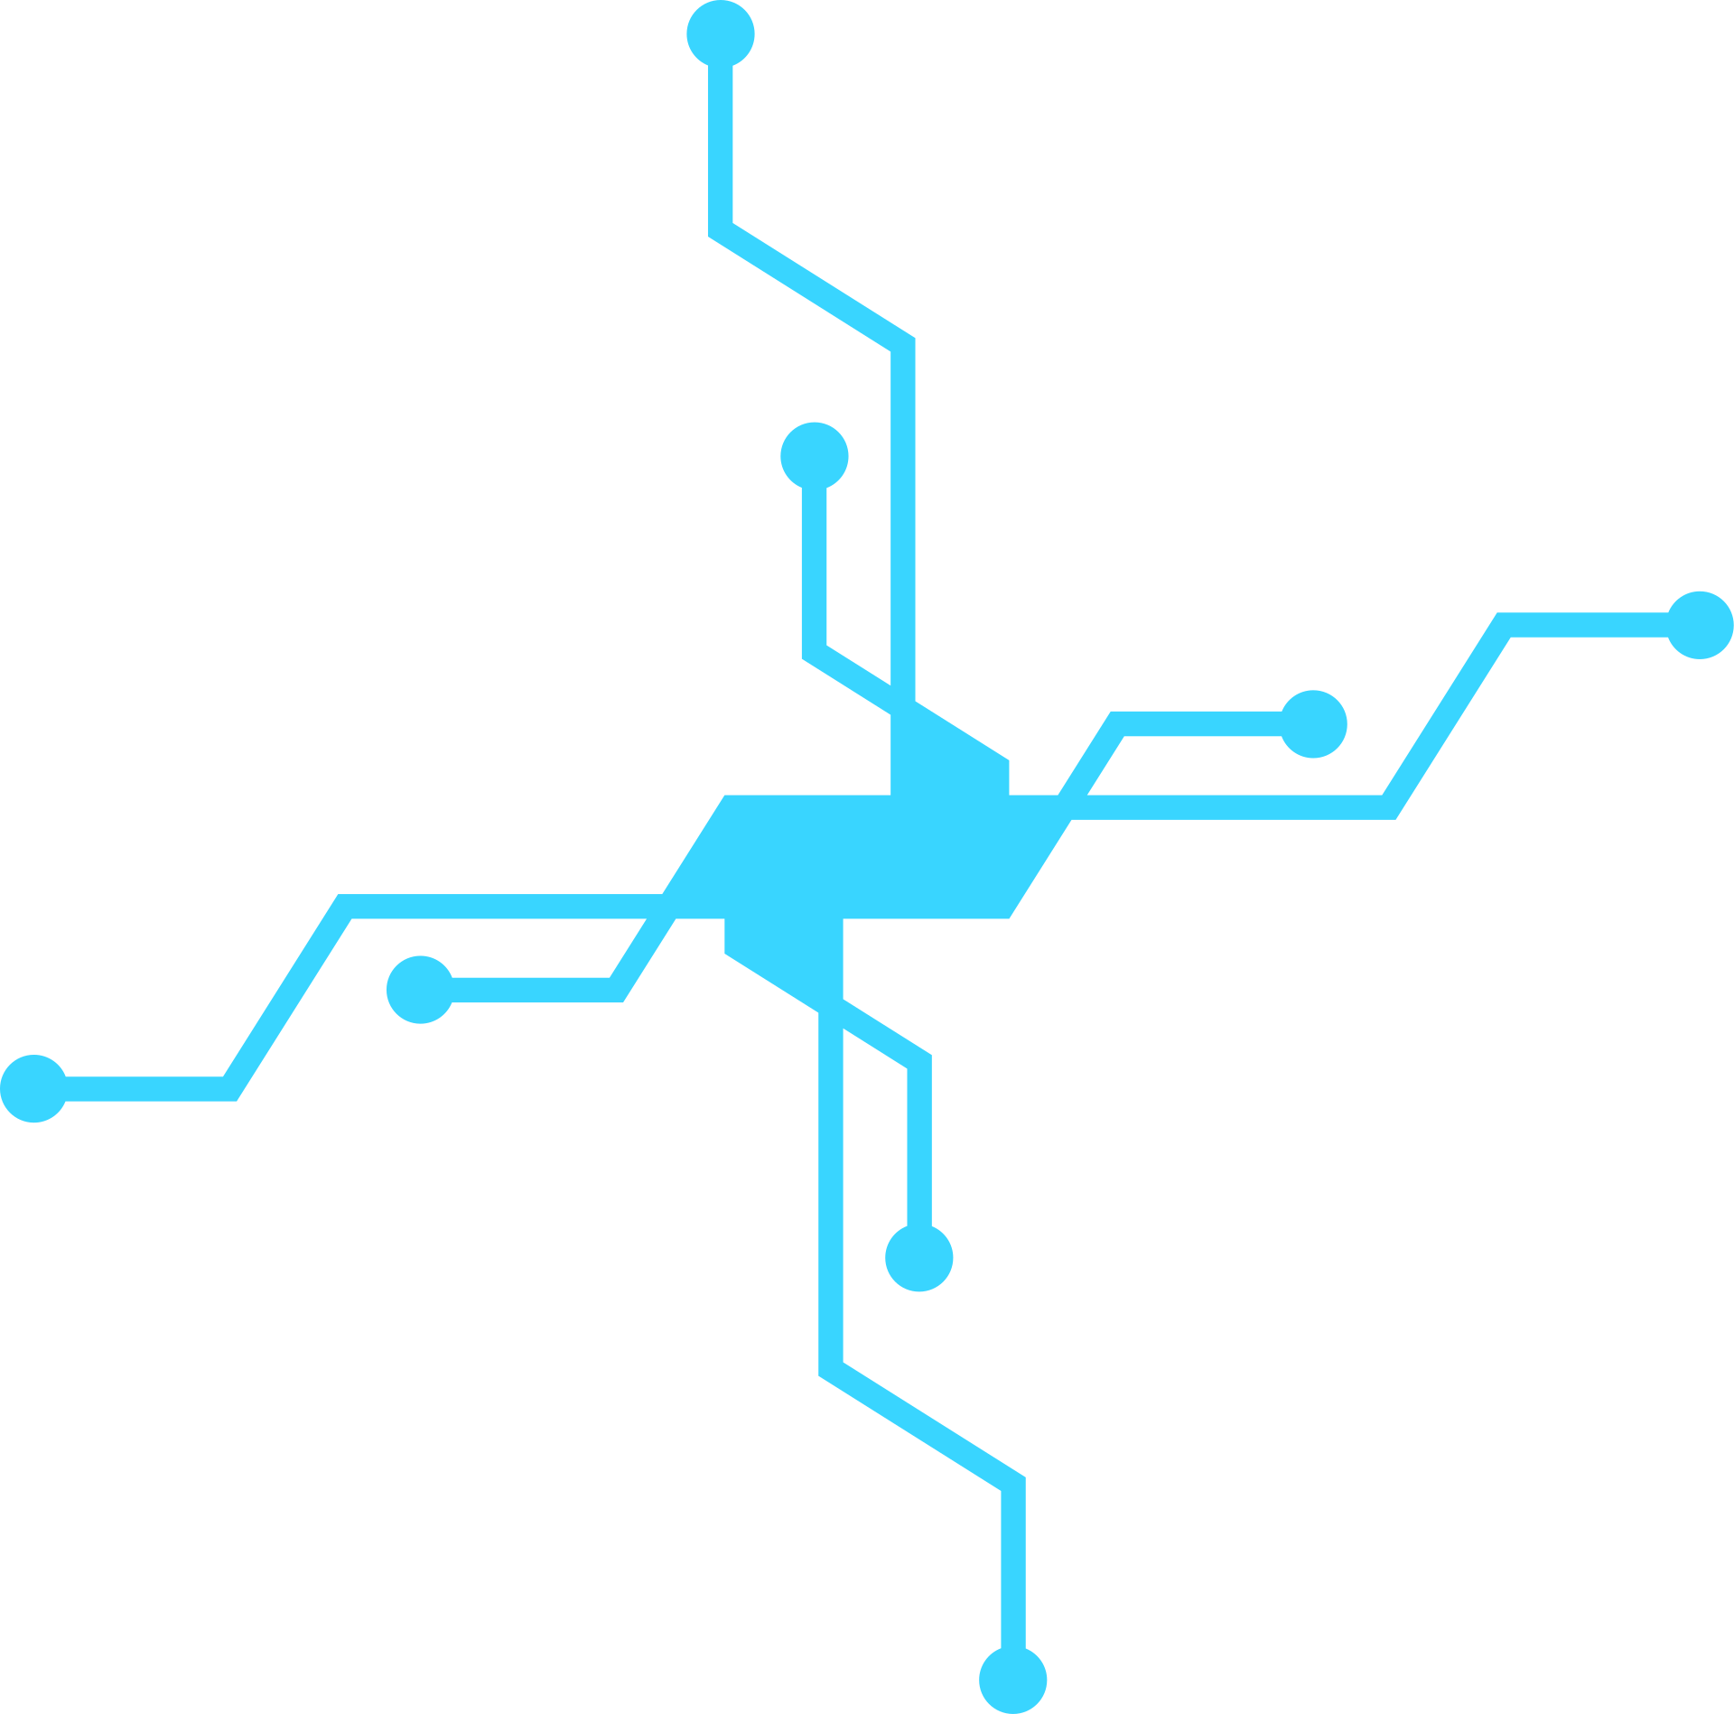
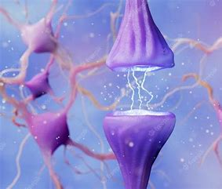
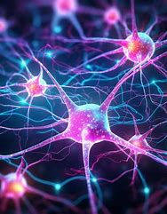
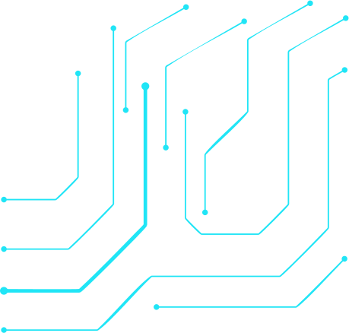
CONEXÃO SINÁPTICAS
3

Slide 4
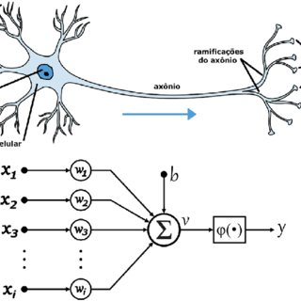

NEURÔNIO ARTIFICIAL
Unidade de processamento que recebe entradas (xᵢ) com respectivos pesos (wᵢ) e calcula um somatório. Em seguida, aplica-se uma função de ativação para obter a saída do neurônio
4

Slide 5
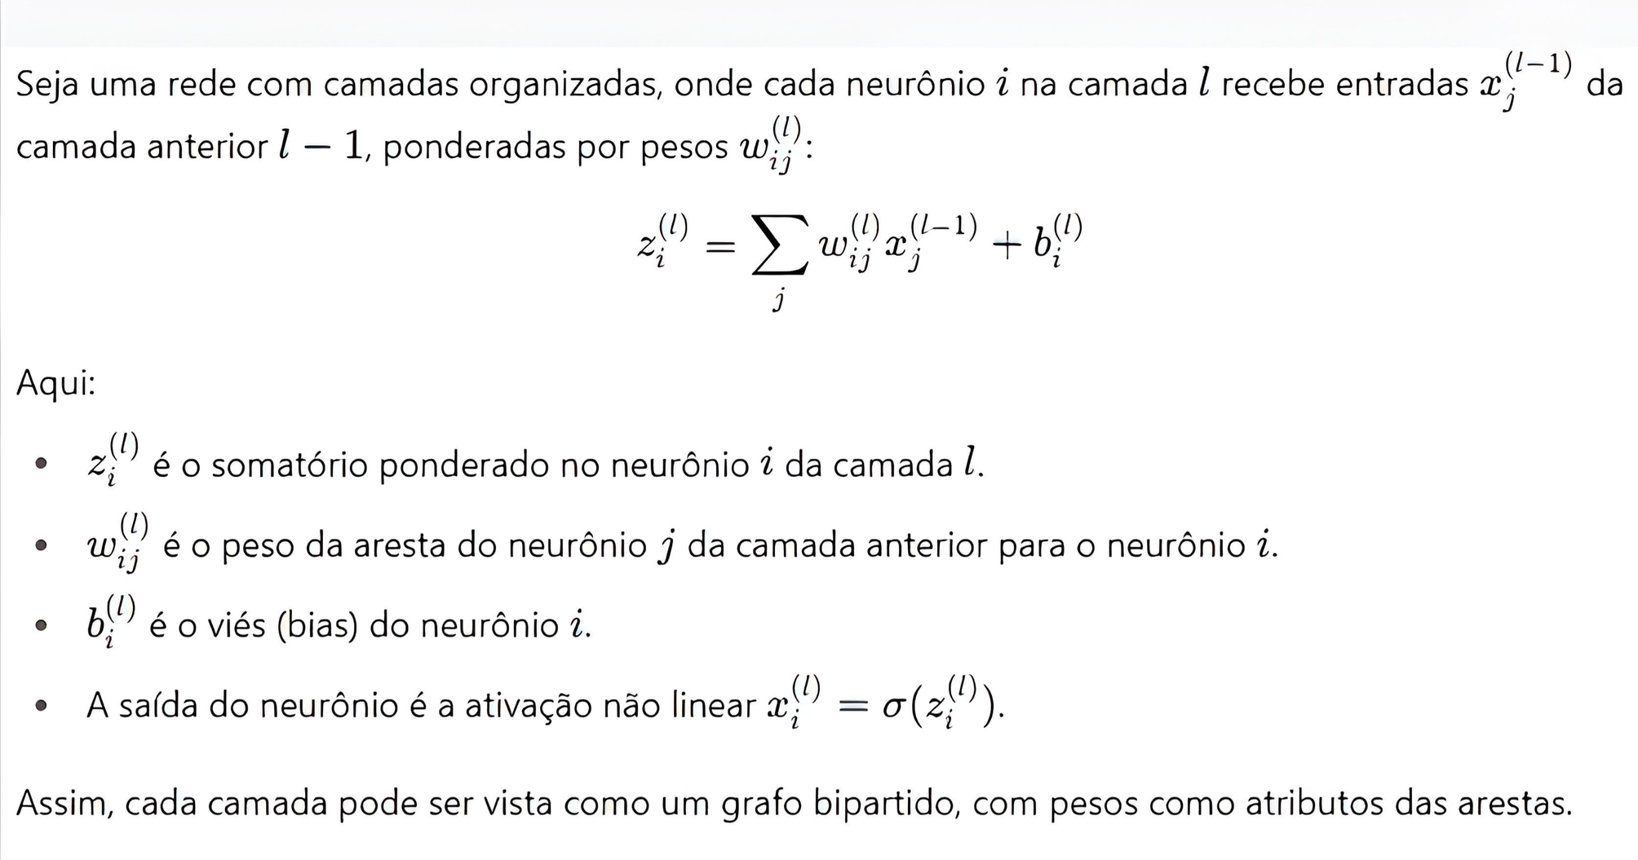

FORMALIZAÇÃO MATEMÁTICA SIMPLES
5

Slide 6
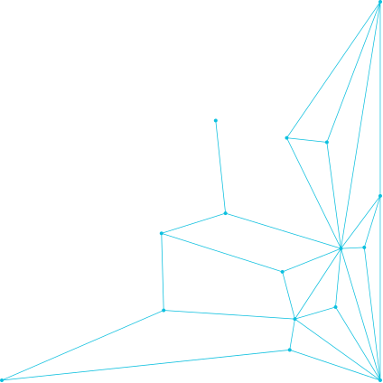
ARQUITETURA DE RNA
Feedforward: O fluxo de dados segue apenas de “esquerda para direita”, ou seja, da camada de entrada até a saída, sem loops
Recorrentes (RNN): Há realimentação dos neurônios, permitindo que a saída de camadas anteriores influencie os passos seguintes
6

Slide 7
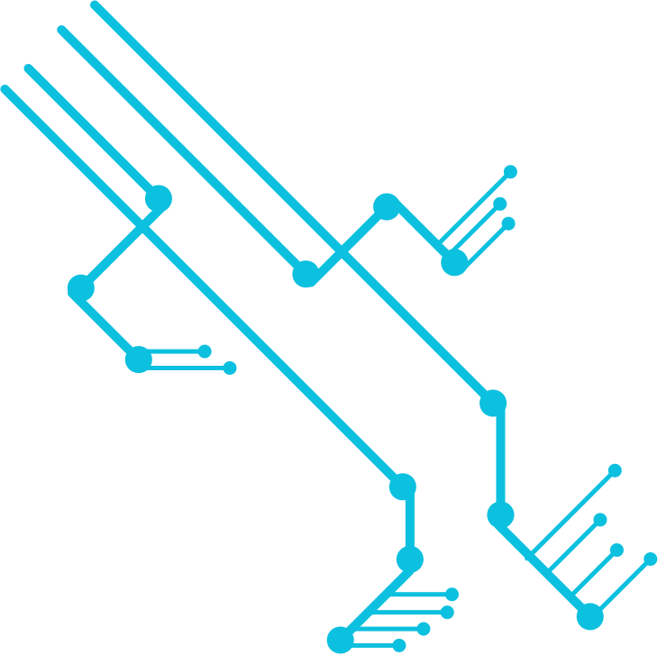
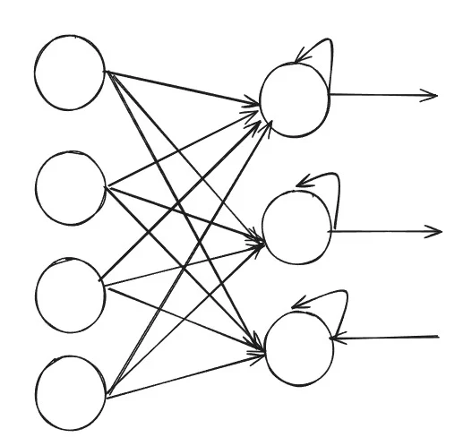
REDES NEURAIS RECORRENTES (RNNS)
7

Slide 8
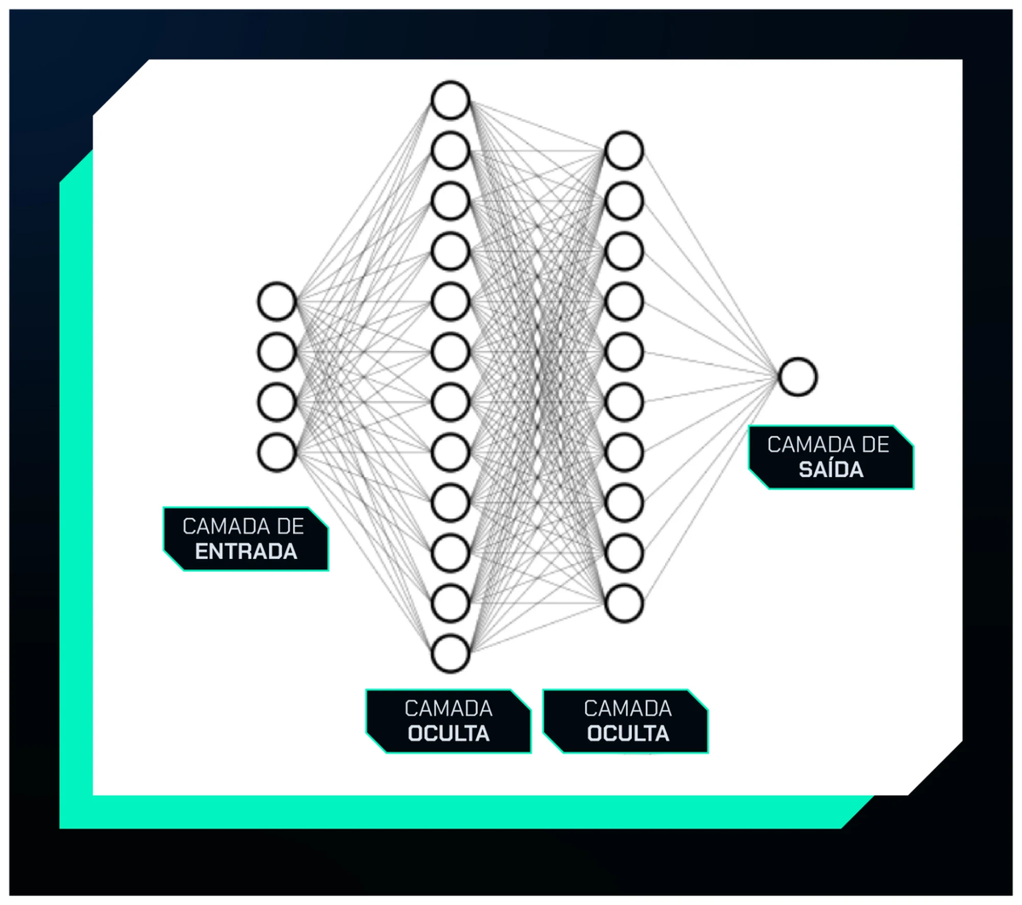
PERCEPTRON MULTICAMADAS (MLP)
8

Slide 9

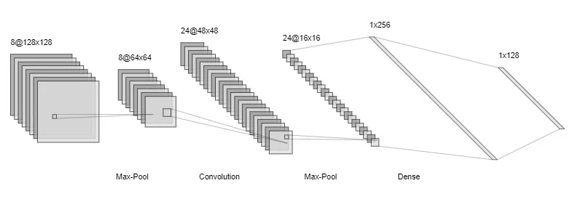
REDES NEURAIS CONVOLUCIONAIS (CNNS)
9

Slide 10
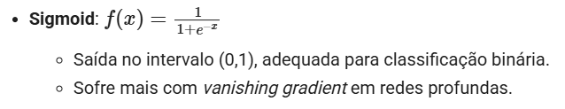
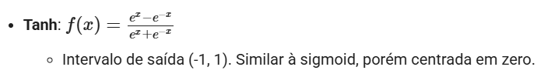
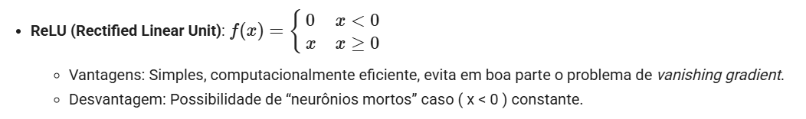
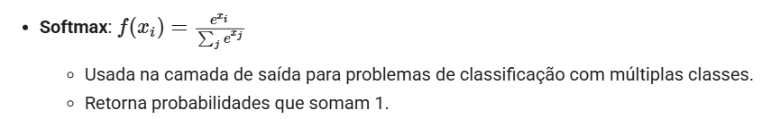
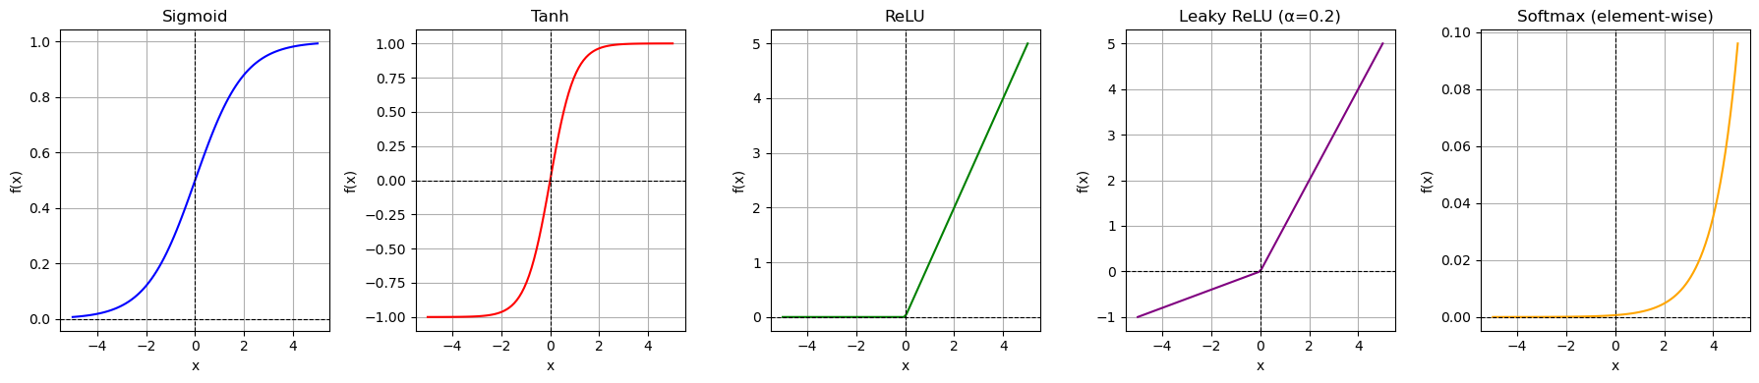
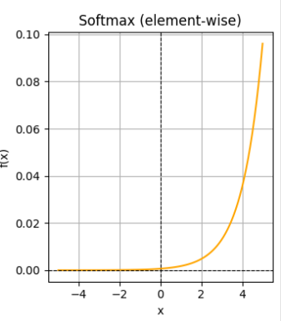
FUNÇÕES DE ATIVAÇÃO
10

Slide 11
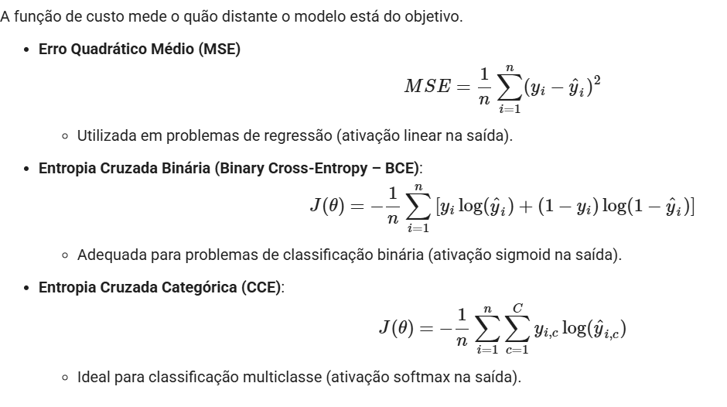
FUNÇÕES CUSTO
11

Slide 12

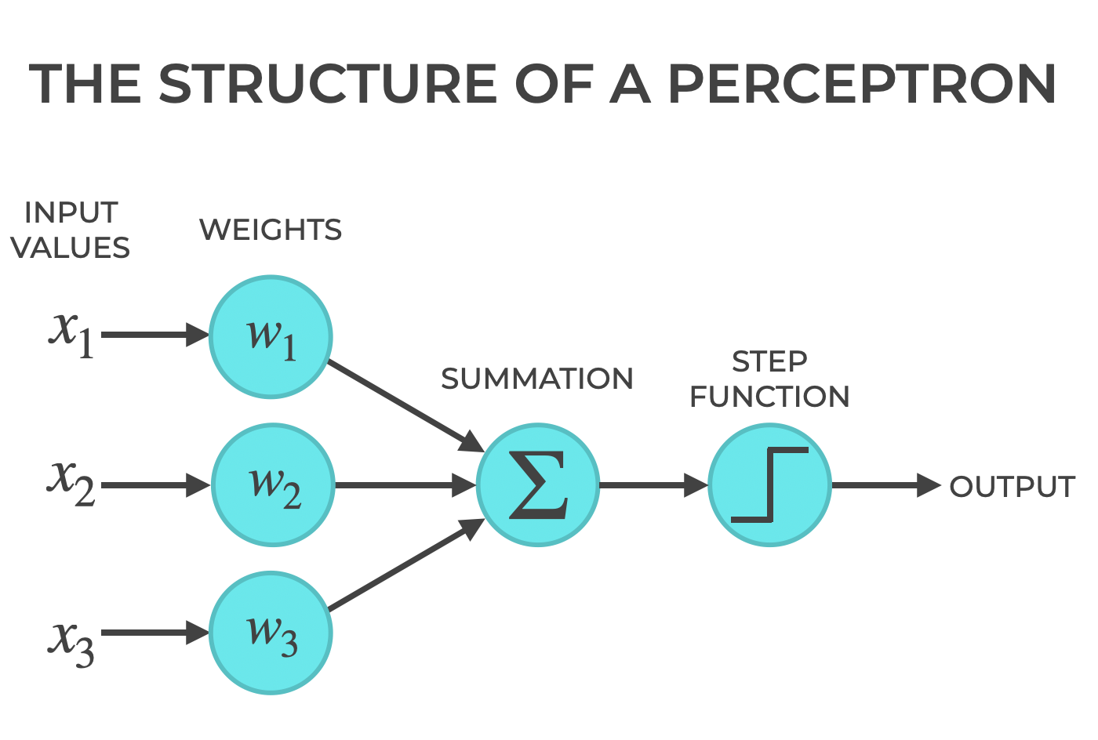
PERCEPTRON
12

Slide 13


IMPLEMENTAÇÃO
SIGA PARA IMPLEMENTAÇÕES DE EXEMPLOS PRÁTICOS DO PERCEPTRON PRESENTES NESTE REPOSITÓRIO
13

Slide 14
OBRIGADO PELA ATENÇÃO!
14

